Slide 1



CHÀO MỪNG CÁC EM
ĐẾN VỚI TIẾT HỌC

Slide 2


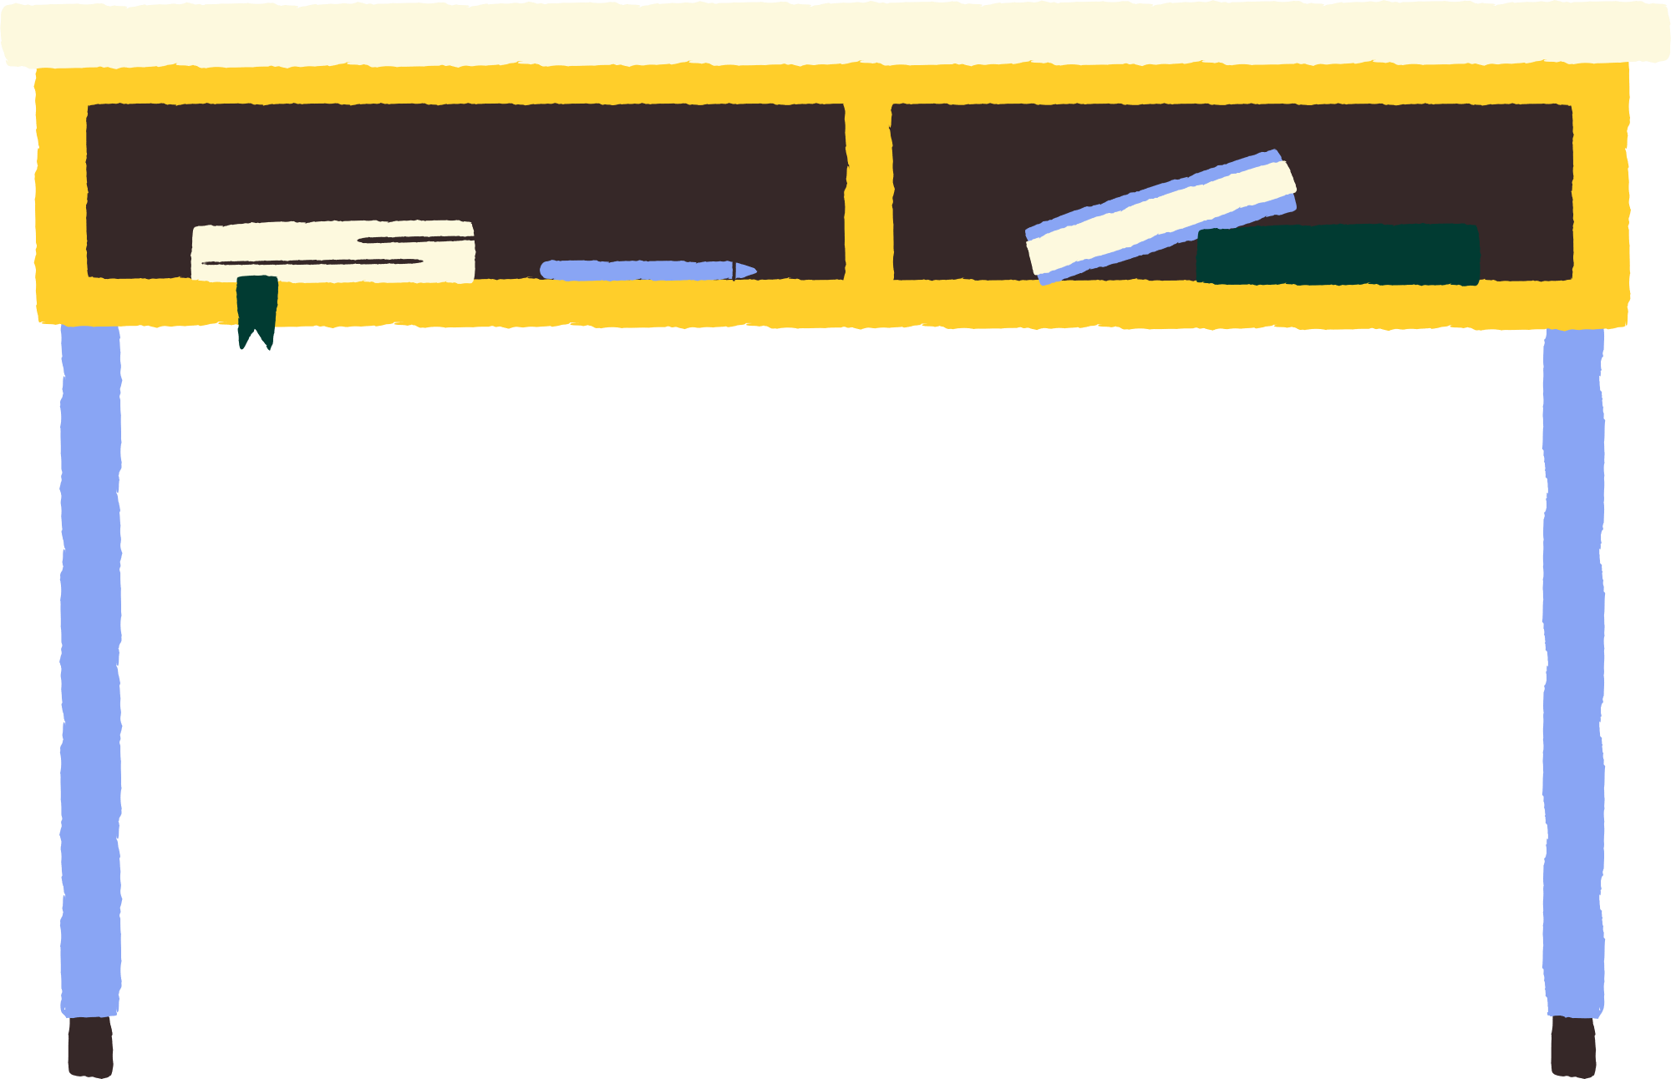
BÀI 2: CỘNG, TRỪ, NHÂN, CHIA SỐ HỮU TỈ

Slide 3

NỘI DUNG BÀI HỌC
Cộng, trừ hai số hữu tỉ. Quy tắc chuyển vế
1
Nhân, chia hai số hữu tỉ
2
Luyện tập
3

Slide 4


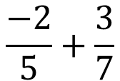




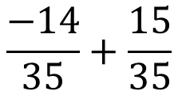

I. CỘNG, TRỪ SỐ HỮU TỈ. QUY TẮC CHUYỂN VẾ
1. Quy tắc cộng, trừ hai số hữu tỉ
HĐ1
Thực hiện phép tính
$$\frac{−2}{5}+\frac{3}{7}$$
$$\frac{−14}{35}+\frac{15}{35}$$
$$\frac{1}{35}$$
a)
$$=$$
$$=$$
b)
$$0,123−0,234$$
$$=−\left(0,234−0,123\right)$$
$$=−0,111$$

Slide 5
Nhận xét
Vì mọi số hữu tỉ đều viết dưới dạng phân số nên ta có thể cộng, trừ hai số hữu tỉ bằng cách viết chúng dưới dạng phân số rồi áp dụng quy tắc cộng, trừ phân số.
Khi hai số hữu tỉ cùng viết ở dạng số thập phân (với hữu hạn chữ số khác 0 ở phần thập phân) thì ta có thể cộng, trừ hai số đó theo quy tắc cộng, trừ số thập phân.

Slide 6

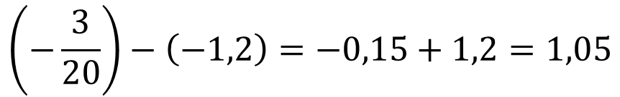
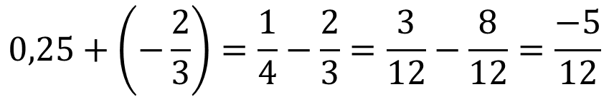
Ví dụ 1
Tính
$$0,25+\left(−\frac{2}{3}\right)=\frac{1}{4}−\frac{2}{3}=\frac{3}{12}−\frac{8}{12}=\frac{−5}{12}$$
a)
$$\left(−\frac{3}{20}\right)−\left(−1,2\right)=−0,15+1,2=1,05$$
b)

Slide 7


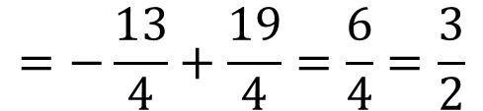
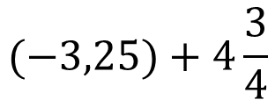
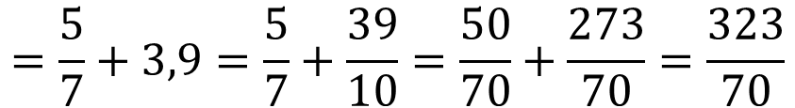
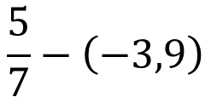
Luyện tập 1
Tính
$$\frac{5}{7}−\left(−3,9\right)$$
$$=\frac{5}{7}+3,9=\frac{5}{7}+\frac{39}{10}=\frac{50}{70}+\frac{273}{70}=\frac{323}{70}$$
a)
$$(−3,25)+4\frac{3}{4}$$
$$=−\frac{13}{4}+\frac{19}{4}=\frac{6}{4}=\frac{3}{2}$$
b)

Slide 8
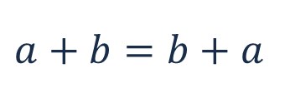
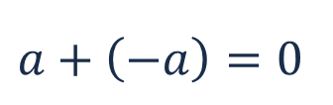
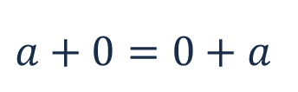
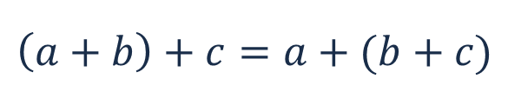
2. Tính chất của phép cộng các số hữu tỉ
HĐ2
Tính chất | Kí hiệu
Giao hoán
$$a+b=b+a$$
Kết hợp
$$\left(a+b\right)+c=a+(b+c)$$
Cộng với số 0
$$a+0=0+a$$
Cộng với số đối
$$a+\left(−a\right)=0$$

Slide 9
Nhận xét
Giống như phép cộng các số nguyên, phép cộng các số hữu tỉ cũng có các tính chất: giao hoán, kết hợp, cộng với số 0, cộng với số đối.
Ta có thể chuyển phép trừ cho một số hữu tỉ thành phép cộng với số đối của số hữu tỉ đó. Vì thế, trong một biểu thức đại số chỉ gồm các phép cộng và phép trừ, ta có thể thay đổi tùy ý vị trí các số hạng kèm theo dấu của chúng.

Slide 10



Ví dụ 2
Tính một cách hợp lí
$$0,2−\frac{4}{7}+\frac{−6}{5}=\frac{1}{5}−\frac{4}{7}+\frac{−6}{5}=−\frac{4}{7}+\left(\frac{1}{5}−\frac{6}{5}\right)$$
$$=−\frac{4}{7}+\left(−1\right)=−\frac{11}{7}$$

Slide 11



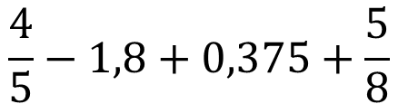
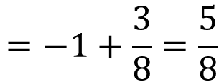
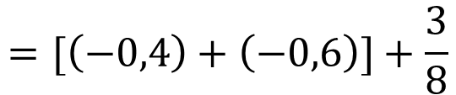
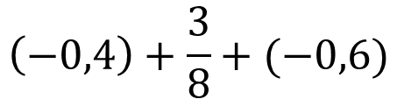

Luyện tập 2
Tính một cách hợp lí
$$\left(−0,4\right)+\frac{3}{8}+(−0,6)$$
$$=[\left(−0,4\right)+\left(−0,6\right)]+\frac{3}{8}$$
a)
$$=−1+\frac{3}{8}=\frac{5}{8}$$
$$\frac{4}{5}−1,8+0,375+\frac{5}{8}$$
b)
$$=(0,8−1,8)+(0,375+0,625)$$
$$=−1+1=0$$

Slide 12




3. Quy tắc chuyển vế
HĐ3
Quy tắc: Muốn tìm một số hạng của tổng hai số khi biết tổng và số hạng còn lại, ta lấy tổng trừ đi số hạng kia.
a)
$$x+5=−3$$
b)
$$x=−3−5$$
$$x=−8$$

Slide 13

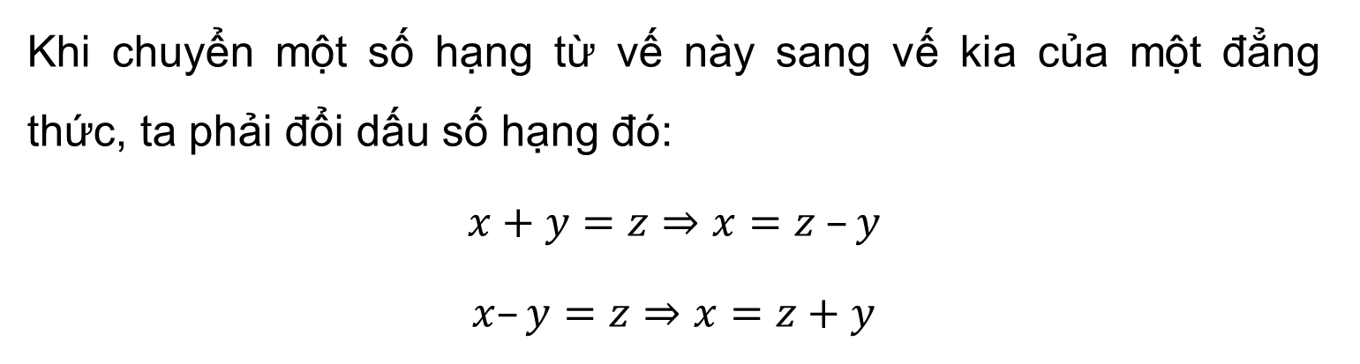
Quy tắc chuyển vế
Khi chuyển một số hạng từ vế này sang vế kia của một đẳng thức, ta phải đổi dấu số hạng đó:
$x+y=z$ $⇒$ $x=z –y$
$x–y=z⇒$ $x=z+y$

Slide 14

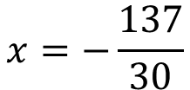

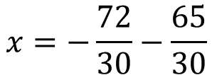

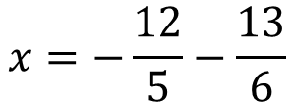

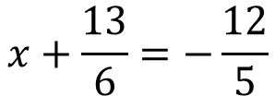
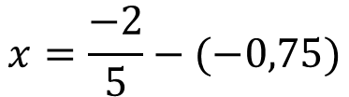
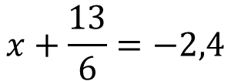
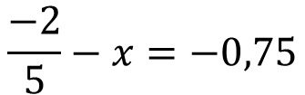
Ví dụ 3
Tìm $x$, biết
$$x+\frac{13}{6}=−2,4$$
$$\frac{−2}{5}−x=−0,75$$
a)
b)
$$x+\frac{13}{6}=−\frac{12}{5}$$
$$x=\frac{−2}{5}−(−0,75)$$
$$x=−\frac{12}{5}−\frac{13}{6}$$
$$x=−0,4+0,75$$
$$x=−\frac{72}{30}−\frac{65}{30}$$
$$x=0,35$$
$$x=−\frac{137}{30}$$

Slide 15

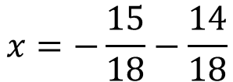

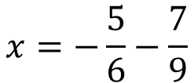


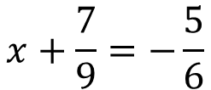
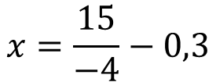
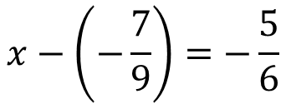
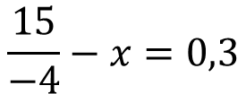
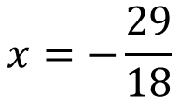
Luyện tập 3
Tìm $x$, biết
$$x−\left(−\frac{7}{9}\right)=−\frac{5}{6}$$
$$\frac{15}{−4}−x=0,3$$
a)
b)
$$x+\frac{7}{9}=−\frac{5}{6}$$
$$x=\frac{15}{−4}−0,3$$
$$x=−\frac{5}{6}−\frac{7}{9}$$
$$x=−3,75−0,3$$
$$x=−\frac{15}{18}−\frac{14}{18}$$
$$x=−4,05$$
$$x=−\frac{29}{18}$$

Slide 16
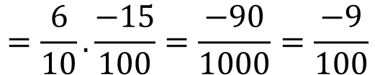


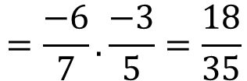
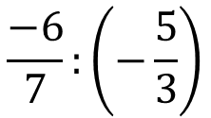
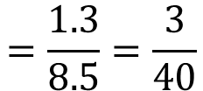
II. NHÂN, CHIA HAI SỐ HỮU TỈ
1. Quy tắc nhân, chia hai số hữu tỉ
HĐ4
a)
$$\frac{1}{8}.\frac{3}{5}$$
$$=\frac{1.3}{8.5}=\frac{3}{40}$$
b)
$$\frac{−6}{7}:\left(−\frac{5}{3}\right)$$
$$=\frac{−6}{7}.\frac{−3}{5}=\frac{18}{35}$$
c)
$$=\frac{6}{10}.\frac{−15}{100}=\frac{−90}{1000}=\frac{−9}{100}$$
$$0,6.\left(−0,15\right)$$

Slide 17

Nhận xét
Vì mọi số hữu tỉ đều được viết dưới dạng phân số nên ta có thể nhân, chia hai số hữu tỉ bằng cách viết chúng dưới dạng phân số rồi áp dụng quy tắc nhân, chia phân số.
Khi hai số hữu tỉ cùng viết ở dạng số thập phân (với hữu hạn chữ số khác 0 ở phần thập phân) thì ta có thể nhân, chia hai số đó theo quy tắc nhân, chia số thập phân.

Slide 18

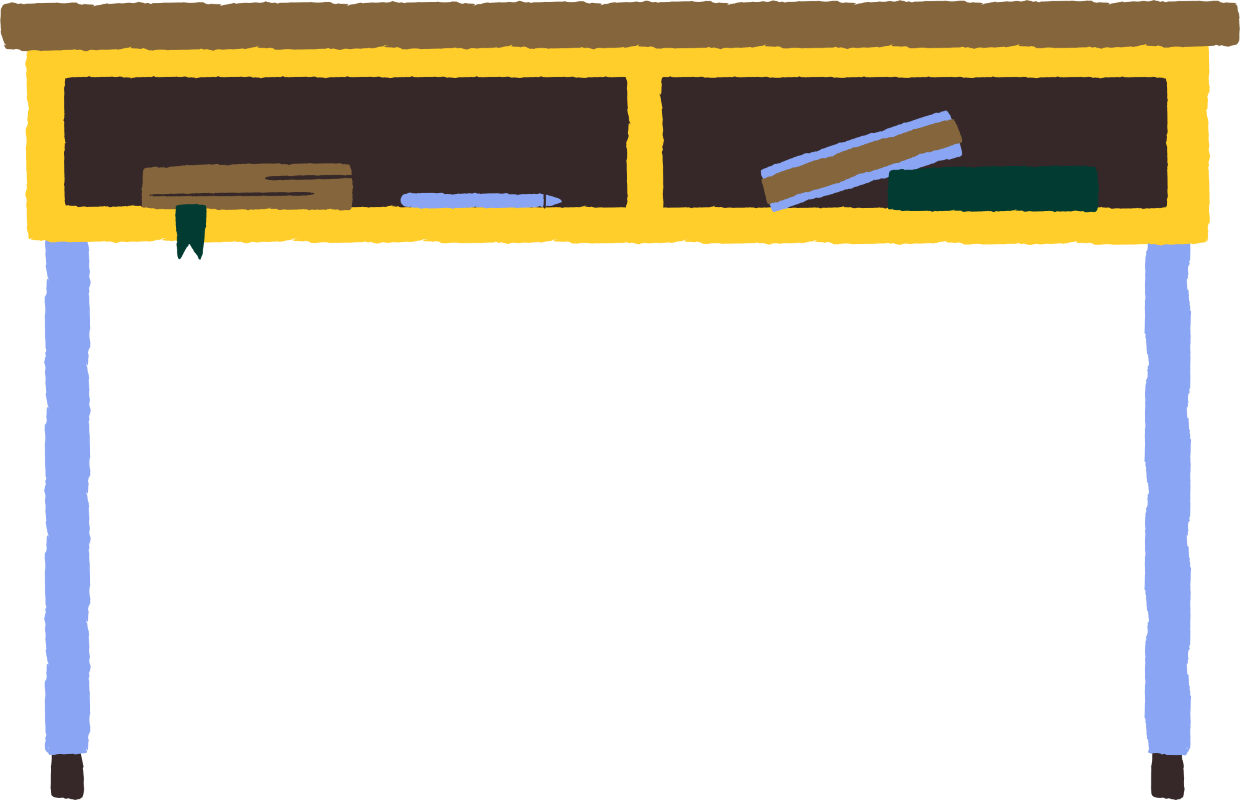
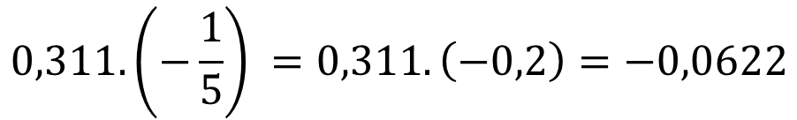
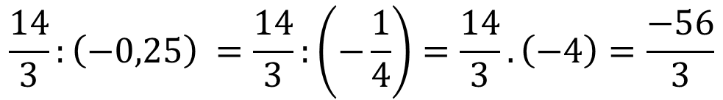
Ví dụ 4
Tính
$$0,311.\left(−\frac{1}{5}\right) =0,311.\left(−0,2\right)=−0,0622$$
a)
$$\frac{14}{3}:\left(−0,25\right) =\frac{14}{3}:\left(−\frac{1}{4}\right)=\frac{14}{3}.\left(−4\right)=\frac{−56}{3}$$
b)

Slide 19

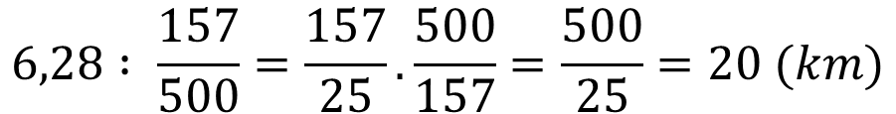
Luyện tập 4
Độ dài đèo Hải Vân là:
$$6,28 : \frac{157}{500}=\frac{157}{25}.\frac{500}{157}=\frac{500}{25}=20 (km)$$

Slide 20
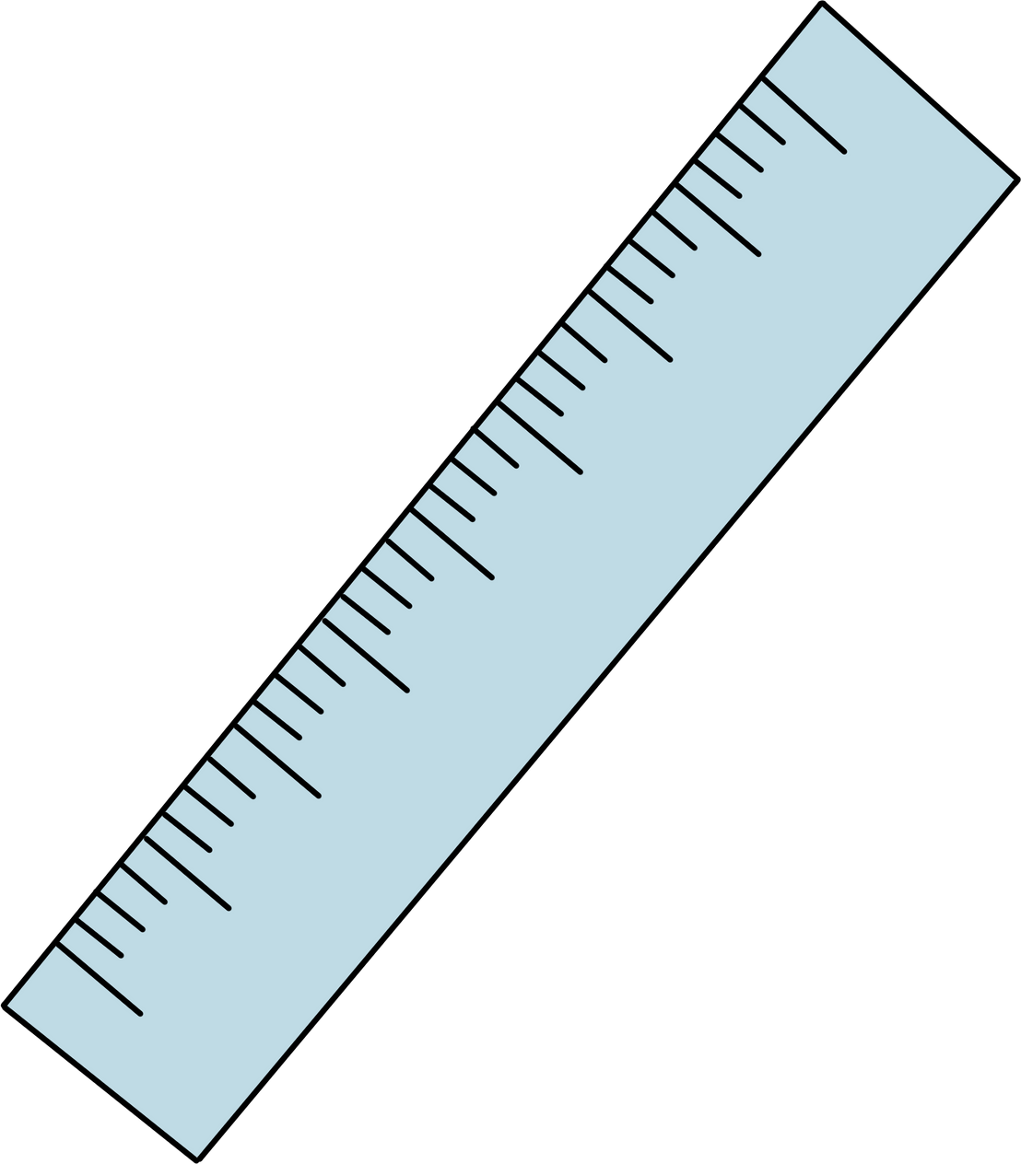


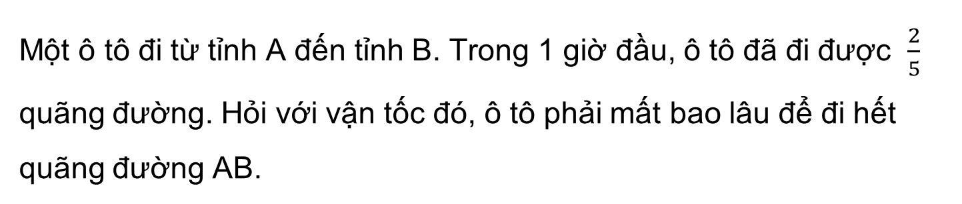
Luyện tập 5
Một ô tô đi từ tỉnh A đến tỉnh B. Trong 1 giờ đầu, ô tô đã đi được $\frac{2}{5}$ quãng đường. Hỏi với vận tốc đó, ô tô phải mất bao lâu để đi hết quãng đường AB.
Giải
Thời gian ô tô đi hết quãng đường AB là:
$$1 : \frac{2}{5}=\frac{5}{2} (giờ)$$

Slide 21




2. Tính chất của phép nhân các số hữu tỉ
a) Tính chất
HĐ5
Tính chất | Kí hiệu
Giao hoán
$$a.b=b.a$$
Kết hợp
$$\left(a.b\right).c=a.(b.c)$$
Nhân với số 1
$$a.1=1.a$$
Phân phối giữa phép nhân với phép cộng và phép trừ
$$a.\left(b+c\right)=a.b+a.c$$

Slide 22

Nhận xét
Giống như phép nhân các số nguyên, phép nhân các số hữu tỉ cũng có các tính chất giao hoán, kết hợp, nhân với số 1, phân phối của phép nhân đối với phép cộng và phép trừ.

Slide 23

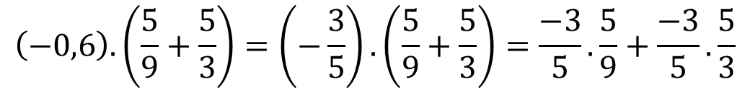
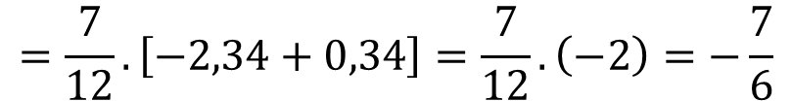
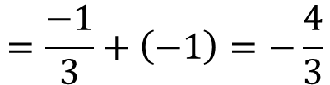
Ví dụ 5
Tính một cách hợp lí
$$\left(−0,6\right).\left(\frac{5}{9}+\frac{5}{3}\right)=\left(−\frac{3}{5}\right).\left(\frac{5}{9}+\frac{5}{3}\right)=\frac{−3}{5}.\frac{5}{9}+\frac{−3}{5}.\frac{5}{3}$$
a)
$$=\frac{−1}{3}+\left(−1\right)=−\frac{4}{3}$$
b)
$$\frac{7}{12}.\left(−2,34\right)−\frac{7}{12}.\left(−0,34\right)=\frac{7}{12}.\left[\left(−2,34\right)−\left(−0,34\right)\right]$$
$$=\frac{7}{12}.\left[−2,34+0,34\right]=\frac{7}{12}.\left(−2\right)=−\frac{7}{6}$$

Slide 24


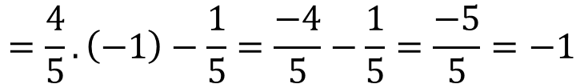
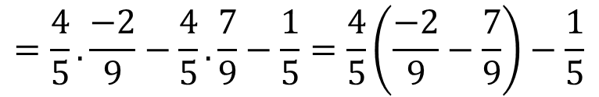
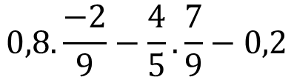
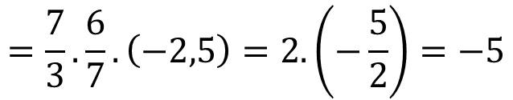
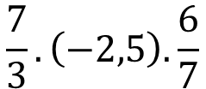
Luyện tập 6
Tính một cách hợp lí
a)
$$\frac{7}{3}.\left(−2,5\right).\frac{6}{7}$$
$$=\frac{7}{3}.\frac{6}{7}.\left(−2,5\right)=2.\left(−\frac{5}{2}\right)=−5$$
b)
$$0,8.\frac{−2}{9}−\frac{4}{5}.\frac{7}{9}−0,2$$
$$=\frac{4}{5}.\frac{−2}{9}−\frac{4}{5}.\frac{7}{9}−\frac{1}{5}=\frac{4}{5}\left(\frac{−2}{9}−\frac{7}{9}\right)−\frac{1}{5}$$
$$=\frac{4}{5}.\left(−1\right)−\frac{1}{5}=\frac{−4}{5}−\frac{1}{5}=\frac{−5}{5}=−1$$

Slide 25



b) Số nghịch đảo
HĐ6
Phân số nghịch đảo của $\frac{m}{n} \left(m≠0, n≠0\right)$ là $\frac{n}{m}$
Nhận xét
Số nghịch đảo của số hữu tỉ a khác 0 kí hiệu là $\frac{1}{a}$. Ta có: $a.\frac{1}{a}=1$.
Số nghịch đảo của của số hữu tỉ $\frac{1}{a}$ là a.
Nếu a,b là hai số hữu tỉ và $b≠0$ thì $a:b=a.\frac{1}{b}$

Slide 26



Ví dụ 6
Tìm số nghịch đảo của mỗi số hữu tỉ sau
$$\frac{−4}{9}$$
a)
Số nghịch đảo của $\frac{−4}{9}$ là: $1 :\frac{−4}{9}=\frac{−9}{4}$ .
b)
$$−0,25$$
Số nghịch đảo của $−0,25$là: $1 :\left(−0,25\right)=1 : \left(−\frac{1}{4}\right)=−4$ .

Slide 27



Luyện tập 7
Tìm số nghịch đảo của mỗi số hữu tỉ sau
$$2\frac{1}{5}$$
a)
Số nghịch đảo của $2\frac{1}{5}$ là: $1 :2\frac{1}{5}=1 : \frac{11}{5}=\frac{5}{11}$ .
b)
$$−13$$
Số nghịch đảo của $−13$là: $1 :\left(−13\right)=\frac{−1}{13}$.

Slide 28








III. LUYỆN TẬP
TÍNH
$$\frac{−1}{6}+0,75$$
$$=\frac{−1}{6}+\frac{3}{4}=\frac{−2}{12}+\frac{9}{12}=\frac{7}{12}$$
a)
$$3\frac{1}{10}−\frac{3}{8}$$
$$=\frac{31}{10}−\frac{3}{8}=\frac{124}{40}−\frac{15}{40}=\frac{109}{40}$$
b)
$$0,1+\frac{−9}{17}−(−0,9)$$
$$=\left(0,1+0,9\right)−\frac{9}{17}=1−\frac{9}{17}=\frac{8}{17}$$
c)

Slide 29








TÍNH
$$5,75 .\frac{−8}{9}$$
$$=\frac{23}{4} .\frac{−8}{9}=\frac{−46}{9}$$
a)
$$2\frac{3}{8}.(−0,4)$$
$$=\frac{19}{8} .\frac{−2}{5}=\frac{−19}{20}$$
b)
$$\frac{−12}{5}:(−6,5)$$
$$=\frac{−12}{5} :\frac{−13}{2}=\frac{−12}{5}.\frac{−2}{13}=\frac{24}{65}$$
c)

Slide 30









Tính một cách hợp lí
$$\frac{−3}{10}−0,125+\frac{−7}{10}+1,125$$
$$\frac{−8}{3}.\frac{2}{11}−\frac{8}{3}:\frac{11}{9}$$
a)
b)
$$=\left(\frac{−3}{10}+\frac{−7}{10}\right)+\left(1,125−0,125\right)$$
$$=\frac{−8}{3}.\frac{2}{11}−\frac{8}{3}.\frac{9}{11}=\frac{−8}{3}\left(\frac{2}{11}+\frac{9}{11}\right)$$
$$=−1+1$$
$$=\frac{−8}{3}.1$$
$$=0$$
$$=\frac{−8}{3}$$

Slide 31











Tìm x, biết
$$x+\left(−\frac{1}{5}\right)=\frac{−4}{15}$$
$$3,7−x=\frac{7}{10}$$
a)
b)
$$x=\frac{−4}{15}+\frac{1}{5}$$
$$x=3,7−\frac{7}{10}$$
$$x=\frac{−4}{15}+\frac{3}{15}$$
$$x=\frac{37}{10}−\frac{7}{10}$$
$$x=\frac{−1}{15}$$
$$x=3$$

Slide 32











$$x.\frac{3}{2}=2,4$$
$$3,2 :x=−\frac{6}{11}$$
c)
d)
$$x.\frac{3}{2}=\frac{12}{5}$$
$$\frac{16}{5}:x=−\frac{6}{11}$$
$$x=\frac{12}{5}:\frac{3}{2}$$
$$x=\frac{16}{5}:\left(−\frac{6}{11}\right)$$
$$x=\frac{12}{5}.\frac{2}{3}$$
$$x=\frac{16}{5}.\left(−\frac{11}{6}\right)$$
$$x=\frac{8}{5}$$
$$x=\frac{−88}{15}$$

Slide 33


Vận dụng
Bác Nhi gửi vào ngân hàng 60 triệu đồng với kì hạn 1 năm, lãi suất 6,5%/năm. Hết kì hạn 1 năm, bác rút ra $\frac{1}{3}$ số tiền (kể cả gốc và lãi). Tính số tiền còn lại cả bác Nhi trong ngân hàng.

Slide 34

Giải
Số tiền lãi là: $60. \frac{6,5}{100}=3,9$ (triệu đồng)
Số tiền gốc và lãi của bác Nhi sau 1 năm là:
$60+3,9=63,9$(triệu đồng)
Số tiền bác Nhi rút ra là: $\frac{1}{3}.63,9=21,3$ (triệu đồng)
Số tiền còn lại của bác Nhi trong ngân hàng là:
$63,9 –21,3=42,6$ (triệu đồng).

Slide 35



Tính diện tích mặt bằng của ngôi nhà được mô tả như Hình 7 (các số đo trên hình tính theo đơn vị mét).

Slide 36






Giải
Diện tích mặt bằng của ngôi nhà là:
$$7,1 . 3,4+(2,0+4,7). (5,1+5,8)=97,17 (m2)$$
Vậy diện tích mặt bằng của ngôi nhà là $97,17 m2$.

Slide 37



HƯỚNG DẪN VỀ NHÀ
Ôn lại kiến thức đã học trong bài
Hoàn thành các bài tập trong SBT
Chuẩn bị bài mới “Phép tính luỹ thừa với số mũ tự nhiên của một số hữu tỉ”.

Slide 38




CẢM ƠN CÁC EM ĐÃ LẮNG NGHE BÀI GIẢNG!

